Slide 1
Umetne snovi
NTE 4, 5, 6

Slide 2
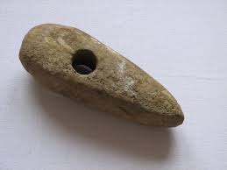
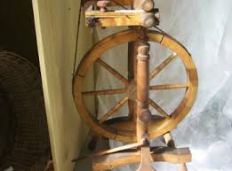
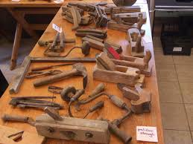
Včasih
Naši predniki so uporabljali kamen in les za izdelovanje orodja, orožja,….

Slide 3
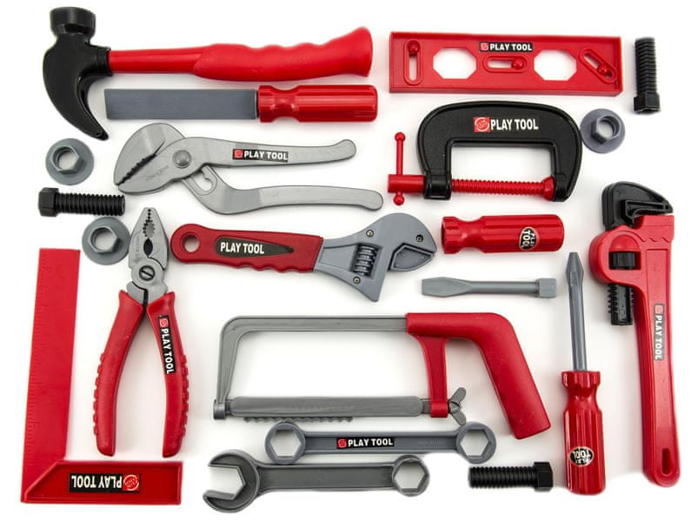
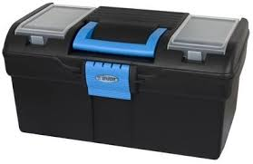
Danes
Danes v večini uporabljamo umetne snovi

Slide 4
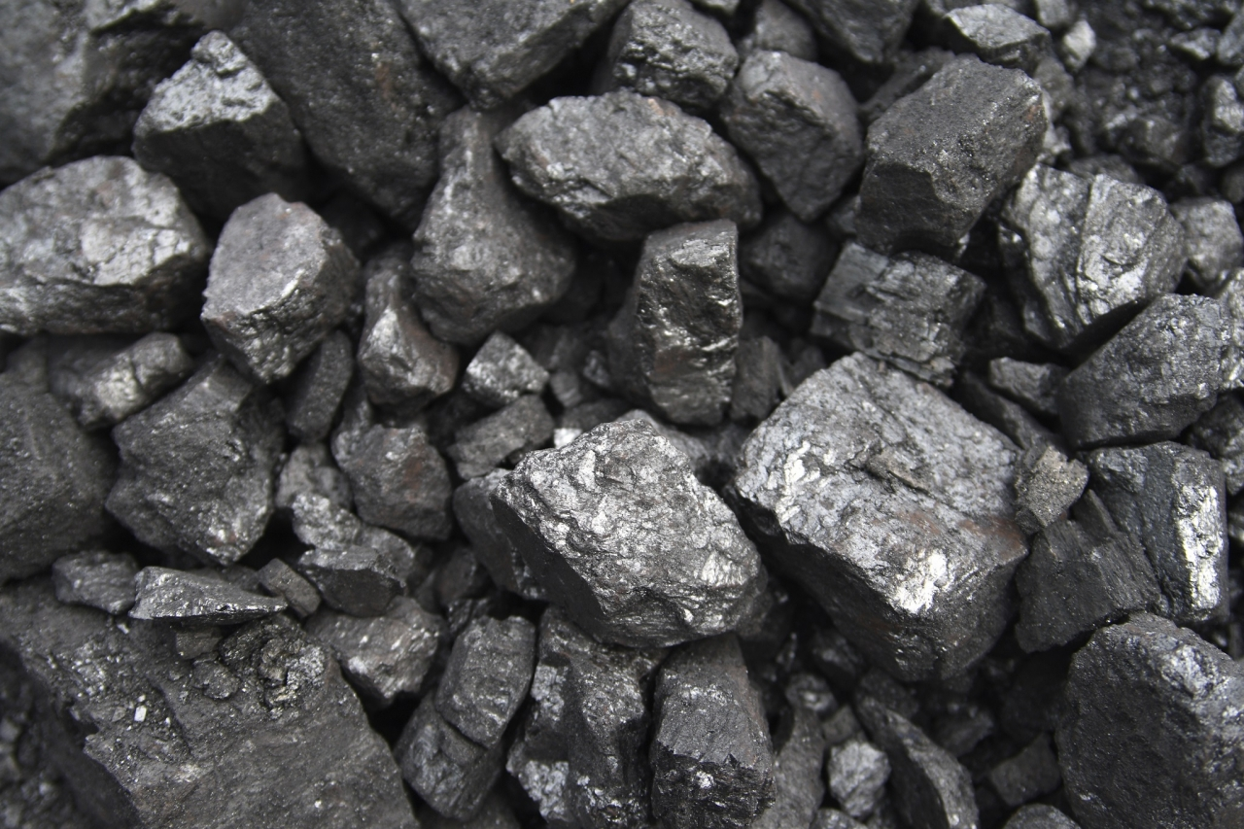
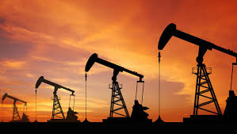
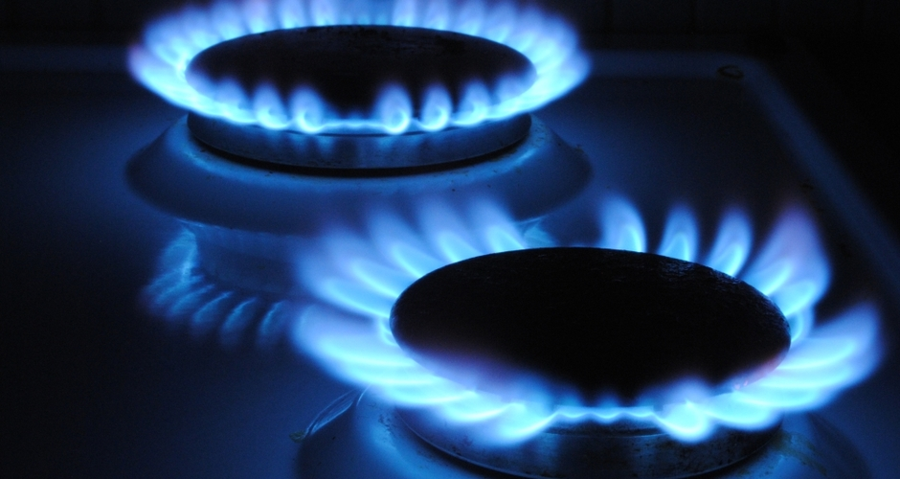
Surovine
Glavne surovine za umetne snovi so:
nafta zemeljski plin premog

Slide 5
Naloga
Delo si razporedi na več dni. Izberi si izdelek, ki ti ne bo vzel več kot 4. šolske ure.
Izberi izdelek za katerega imate na voljo material in pripomočke (odpadne plastenke, stiropor, odpadno embalažo,…)
Idejo lahko dobiš tudi na internetu, pri ostalih družinskih članih.

Slide 6
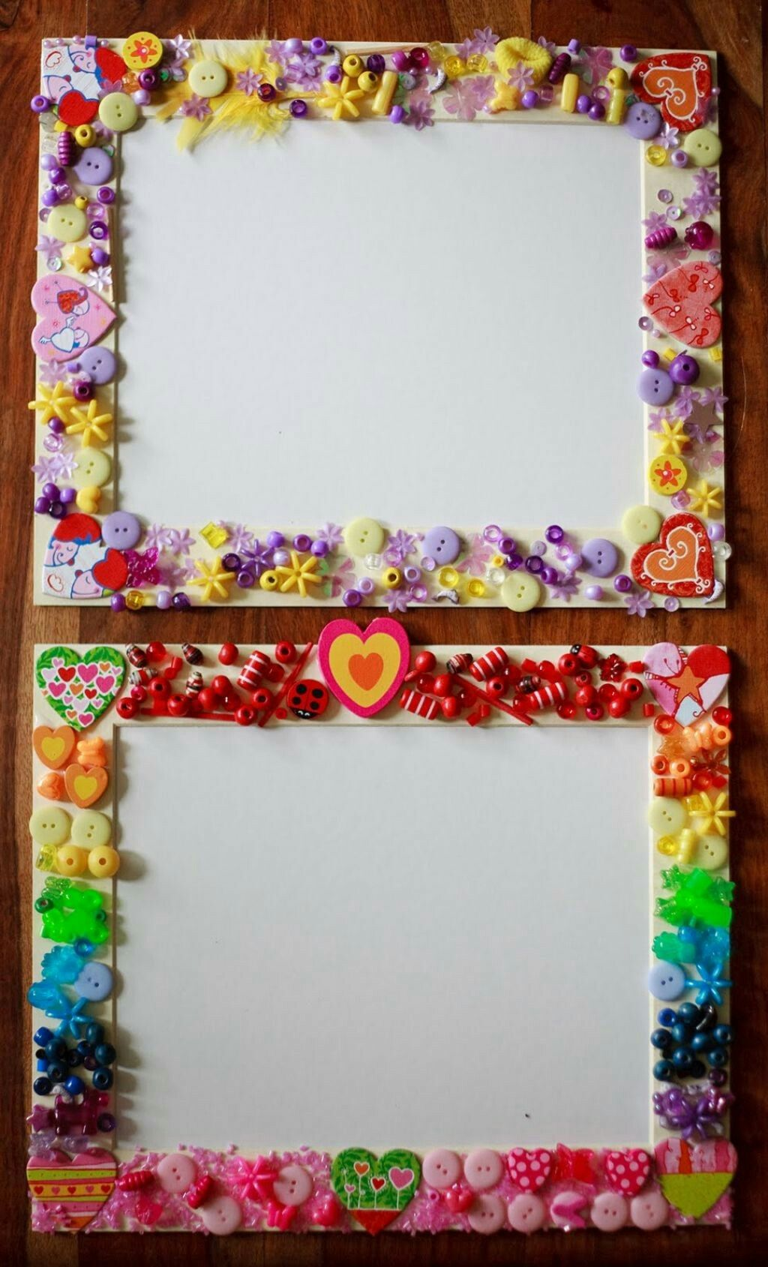
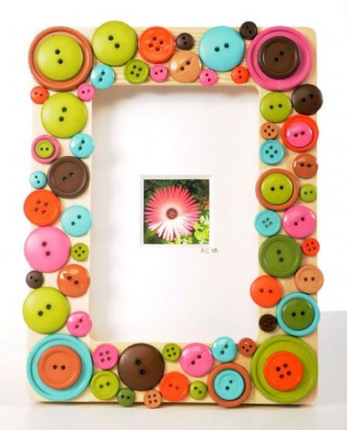
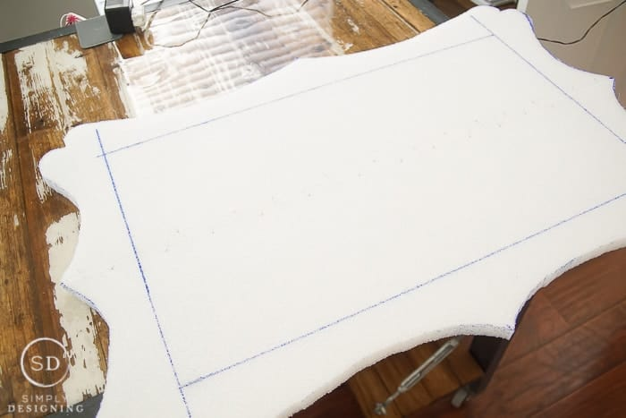
Nekaj idej
Iz stiropora ali kartona izrežeš okvir.
Oblepiš ga iz servietki in mešanico mekola in vode
Nanj lahko nalepiš gumbe, vejice, kamenje, pobarvaš,…

Slide 7
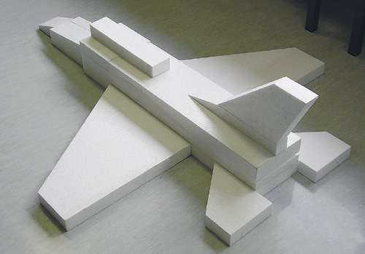
Letalo

Slide 8
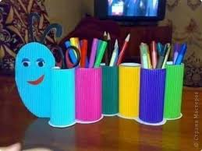
Škatle za barvice iz plastenke

Slide 9
Spletni linki
https://www.diyncrafts.com/25238/repurpose/25-fun-creative-ways-upcycle-empty-laundry-detergent-bottles

Slide 10
Lahko pa si zamisliš en izdelek čisto po svoje.
Sliko končanega izdelka mi pošlji na:
dina.rudolf@guest.arnes.si
Ko pridemo nazaj v šolo, boš izdelek prinesel k pouku in ga predstavil svojim sošolcem.

Slide 11
Lepo se imej in veliko ustvarjaj

